Slide 1
Ключ к успеху программы Тин Челлендж: Часть 2 Подробное рассмотрение метода христианского ученичества Keys to the Success of Teen Challenge—Part 2 A closer look at the Christian Discipleship model
Автор Дэвид Бэтти
By David Batty

Slide 2
A. Метода лечения наркотической зависимости Models of Treating Addiction
Медицинский метод Medical Model
Психологический метод Psychological Model
Образовательный метод Educational Model
Метод христианского ученичества Christian Discipleship Model

Slide 3
Б. Тин Челлендж – служение Великого Поручения
Матфея 28:19-20
Teen Challenge is a Great Commission ministry
Matthew 28:19-20

Slide 4
B. Подробное рассмотрение метода христианского ученичества A closer look at the Christian Discipleship model
1. Ученичество – это не чудо, в отличие от спасения или исцеления Discipleship is not a miracle, like salvation or healing.
2. К ученичеству нет коротких путей. Иисус провел со своими учениками 3 года. There are no short cuts to discipleship. Jesus spent 3 years with his disciples.

Slide 5
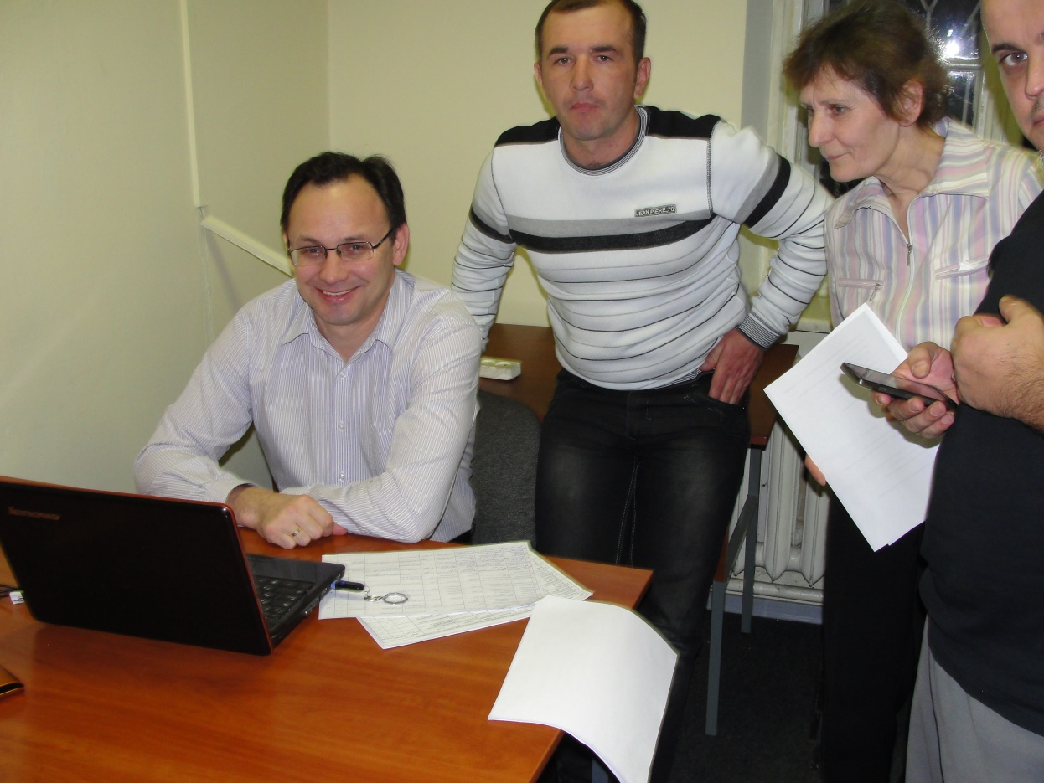
3. Каждый сотрудник вашего центра должен стать экспертом христианского ученичества. Every staff in your ministry needs to become an expert at Christian discipleship.

Slide 6
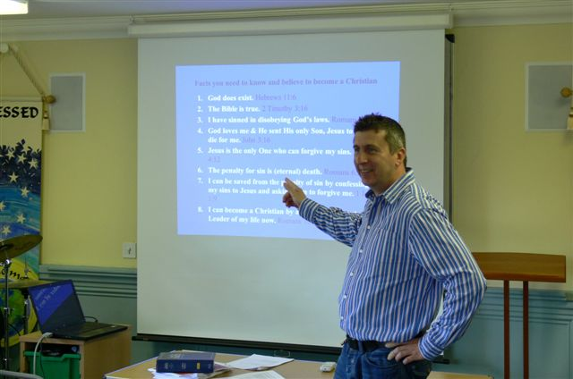
4. Эффективное ученичество воспитывает людей, способных учить других. 2 Тимофею 2:2
Effective discipleship produces people who will disciple others. 2 Timothy 2:2

Slide 7
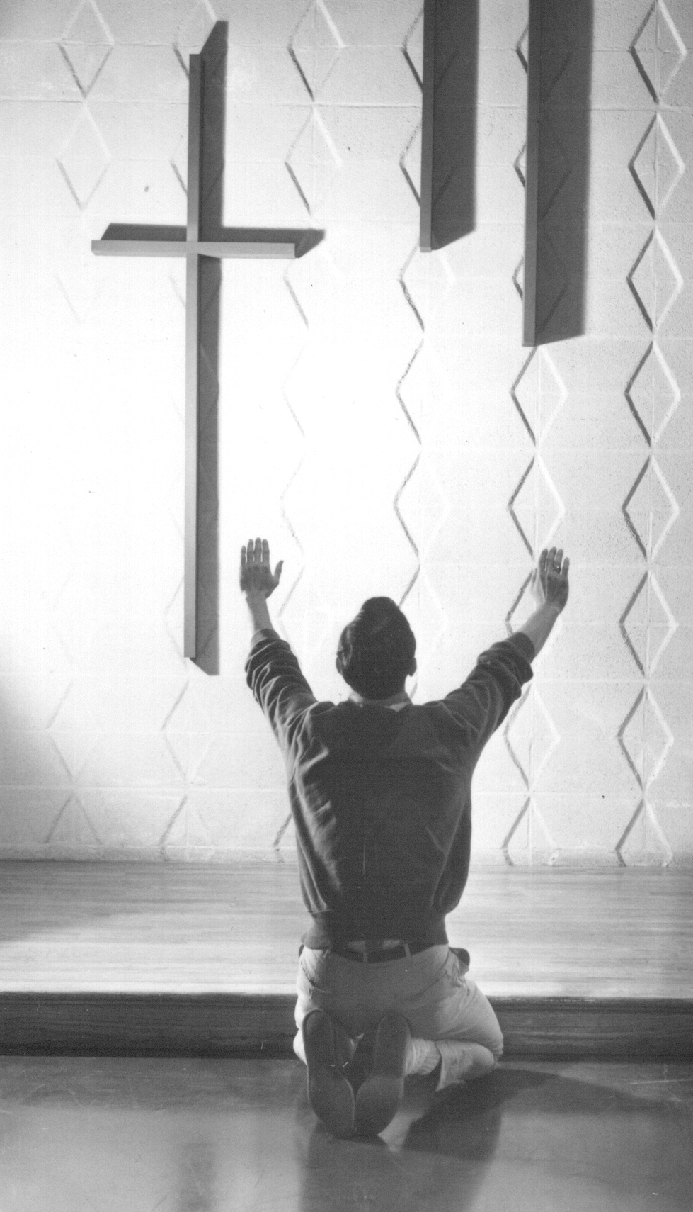
Г. Десять характеристик христианского ученичества Ten characteristics of Christian Discipleship
В центре христианского ученичества – Христос, а не человек Евреям 12:1-2 Christian discipleship is Christ-centered, not man-centered Hebrews 12:1-2

Slide 8
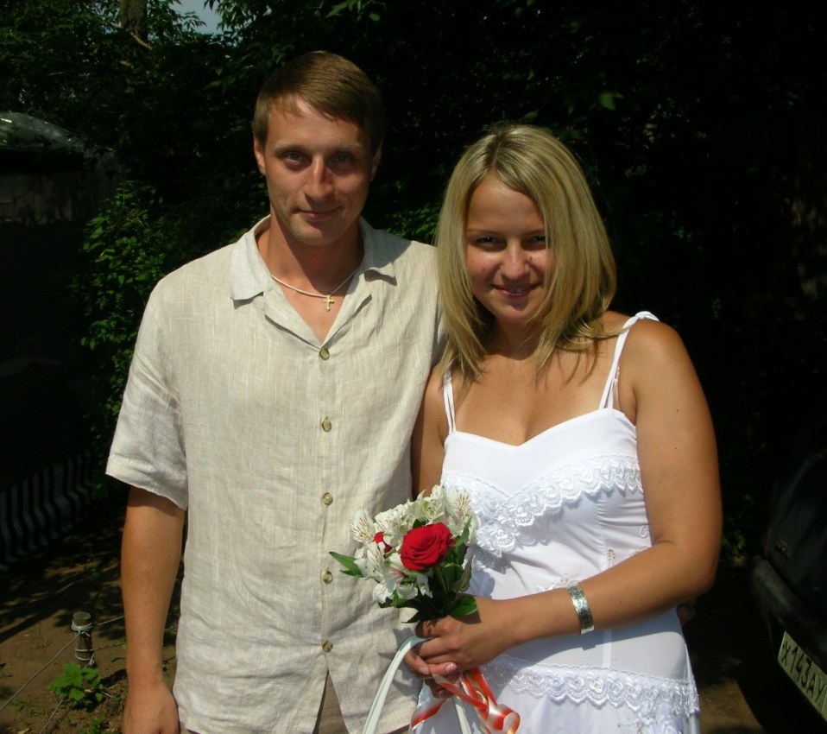
2. Христианское ученичество ориентировано на будущее, а не на прошлое Филиппийцам 3:12-14 Christian Discipleship is focused on the future, not the past Philippians 3:12-14

Slide 9
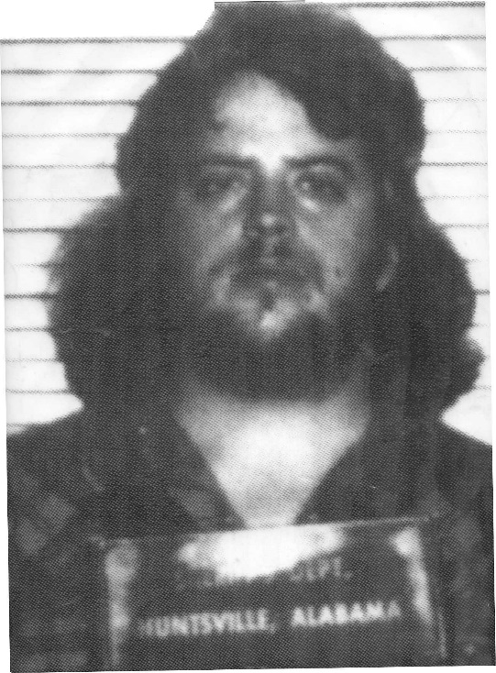
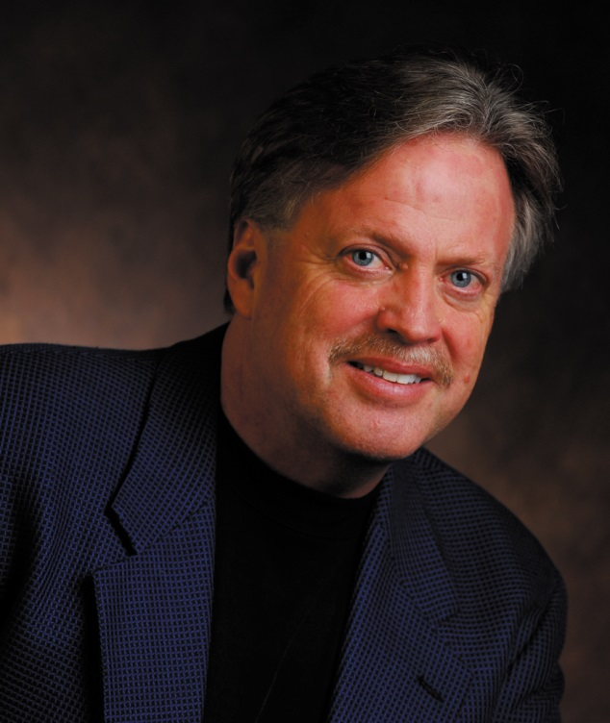
Христианское ученичество включает в себя элемент чуда Луки 1:37 Марка 16:15-18 Christian Discipleship includes the element of the miraculous Luke 1:37 Mark 16:15-18

Slide 10
Христианское ученичество сосредоточено вокруг действия, а не информации Иакова 1:22-25 -- применение на личном опыте -- постановка целей
Christian Discipleship is Action centered, not information centered James 1:22-25 --personal application --goal setting

Slide 11
Христианское ученичество – это выбор, а не обязанность Марка 8:34 Christian discipleship is done by choice, not by force Mark 8:34

Slide 12
Христианское ученичество подразумевает послушание Матфея 28:19-20 Иоанна 14:21 Christian discipleship involves obedience Matthew 28:19-20 John 14:21

Slide 13
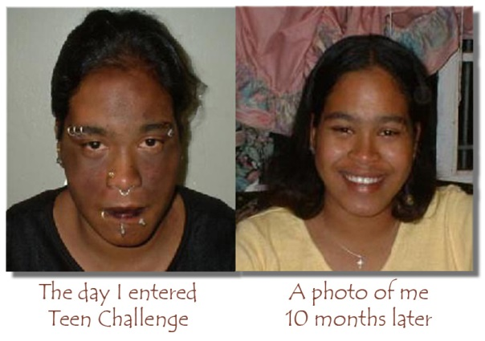
Христианское ученичество основывается на внешнем источнике силы Иоанна 5:19 Christian discipleship is based on a power source outside of myself. John 5:19
В день, когда я поступила в Тин Челлендж
Моё фото через 10 месяцев

Slide 14
Христианское ученичество основано на любви, это не продукт массового производства Иоанна 13:34-35 Christian discipleship is Love centered, not factory mass produced John 13:34-35

Slide 15
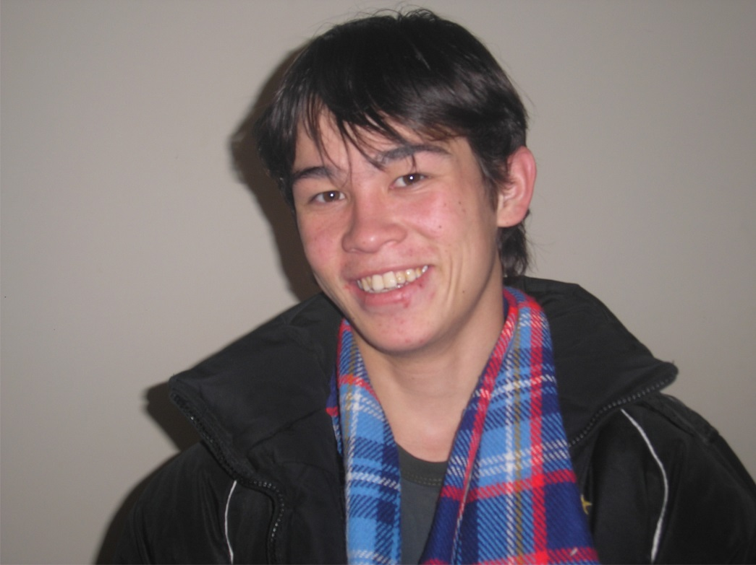
9. Христианское ученичество сосредоточено на характере, а не на успехе Римлянам 5:3-5
Christian discipleship is Character centered, not success centered Romans 5:3-5

Slide 16
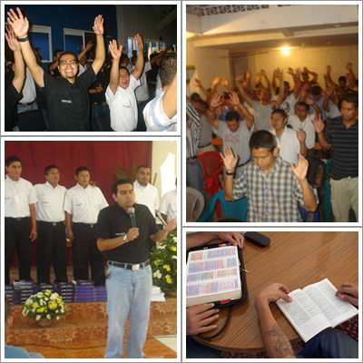
Христианское ученичество ограничено по времени Иоанна 4:35 Christian discipleship is Time limited John 4:35

Slide 17
Необходимость в экспертах в христианском ученичестве является определяющим фактором для будущего успеха вашего служения.
The need for experts on discipleship is essential for the future success of this ministry.

Slide 18
Вопросы для обсуждения Questions for discussion

Slide 19
Контактная информация Contact information
Global Teen Challenge
www.GlobalTC.org
www.iTeenChallenge.org
1-706-576-6555

